Slide 1
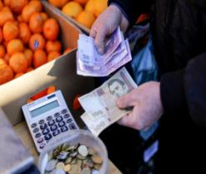
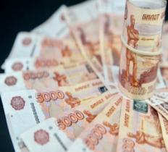
Деньги

Slide 2
Деньги - одно из величайших человеческих изобретений.
Происхождение денег связано с 7 - 8 тыс. до н. э., когда у первобытных племен появились излишки каких-то продуктов, которые можно было обменять на другие нужные продукты.

Slide 3
Деньги определяются самим обществом; все, что общество признает в качестве обращения, - это и есть деньги.
Действительно, деньги - это товар, выступающий в роли всеобщего эквивалента, отражающего стоимость всех прочих товаров.

Slide 4
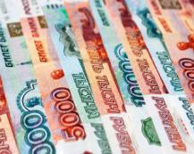
Деньги, как и любое другое понятие, имеют свою сущность.
Сущность денег проявляется через:
1) всеобщую непосредственную обмениваемость;
2) самостоятельную меновую стоимость;
3) внешнюю вещную меру труда.

Slide 5
Кроме того, деньги имеют собственную классификацию. В частности, по форме существования деньги бывают наличные и безналичные:
Наличные деньги в свою очередь подразделяются на реальные деньги (это монеты из драгоценных металлов, слитки), кредитные деньги (банкноты и казначейские билеты) и разменные монета.
Безналичные деньги могут существовать как в рамках национальной денежно-кредитной системы в форме национальной валюты , так и в форме межнациональных платежных средств в системе международных расчетов.

Slide 6
Функции денег:
Мера стоимости. Деньги выступают мерой стоимости. Общество считает удобным использовать денежную единицу в качестве масштаба для соизмерения относительных стоимостей разнообразных благ и ресурсов.
Средство платежа. Деньги выступают как средство платежа. Эта функция денег проявляется, прежде всего в обслуживании платежей вне сферы товарооборота. Это налоги, социальные выплаты, проценты за кредит.
Средство обращения. Деньги выступают как средство обращения обслуживания товарооборота
Средство накопления (сбережения). Деньги служат средством сбережения. Поскольку деньги наиболее ликвидное имущество, они являются наиболее удобной формой хранения богатства.
Мировые деньги. Функция “ мировые деньги “ - это деньги в системе международных экономических отношений. Деньги играют исключительно важную роль в рыночной экономике.

Slide 7
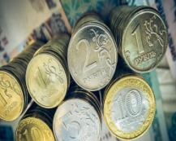
Денежное обращение - это движение денег во внутреннем экономическом обороте страны, в системе внешнеэкономических связей в наличной и безналичной форме, обслуживающее реализацию товаров и услуг, а также нетоварные платежи в хозяйстве.
Базовыми категориями денежного обращения являются денежная единица, денежная масса, денежная система и денежно-кредитная политика.

Slide 8
Денежная единица - это исторически сложившаяся законодательно закрепленная национальная единица измерения количества денег, цен товаров и услуг.

Slide 9
Денежная масса - это сумма наличных и безналичных денежных средств, а также других средств платежа.
Денежно-кредитная политика представляет собой совокупность денежно-кредитных инструментов (параметры денежной массы, нормы резервов, уровень процента, сроки кредита, ставки рефинансирования и т.д.) и институтов денежно-кредитного регулиро­вания (центральный банк, министерство финансов и т.д.).

Slide 10
Денежная система представляет собой форму организации денежного обращения, которая имеет исторический характер и изменяется в соответствии с сущностью экономической системы и основами денежно-кредитной политики.

Slide 11
Экономическая роль денег в рыночной экономике определяются прежде всего огромной экономией ресурсов, которые человечество должно было бы потерять в процессе совершения товарообменных операций.

Slide 12
Эмиссионная система - законодательно установленный порядок выпуска и обращения неразменных на золото кредитных и бумажных денежных знаков.

Slide 13
Благодарю за внимание

